Slide 1
КОЛЕСО
ЖИТТЄВОГО
БАЛАНСУ
Підготувала
практичний психолог ДНЗ № 1
Людмила ГОВОРУШКО
Чортків

Slide 2

У кожної людини є життєві пріоритети. Від наших пріоритетів залежить все наше життя. Ті сфери життя, які ми вважаємо найбільш важливими на даний момент, визначають наші цілі, бажання і прагнення.
Баланс в житті можливий, якщо ви керуєте своїм сьогоденням і майбутнім, володієте своїм часом. Коли ви визначаєте, чому приділити увагу – тоді вашу життєдіяльність легко привести до балансу.
Життєвий баланс – це цікаве, активне життя
за своїми правилами
Потрібно прийняти рішення – поступово повертати собі управління своєю долею. Вчитися самостійно, без зовнішньої допомоги, їхати на колесі сфер свого життя.

Slide 3
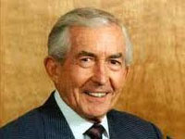
Метод «Колесо балансу життя»
Техніку "Колесо життєвого балансу" винайшов Пол Дж. Мейер, один з найяскравіших і впливових авторів у світі, фахівець з особистісного зростання і саморозвитку.
Колесо балансу життєвих цінностей – це методика аналізу та планування життя

Slide 4
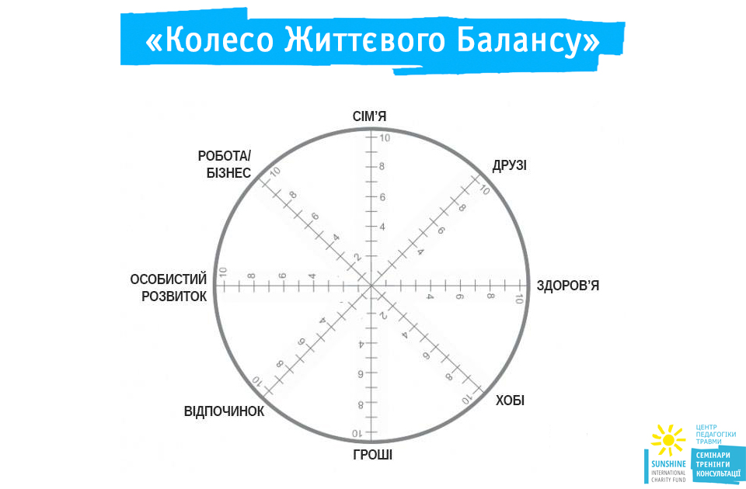
Оцініть кожну сферу свого життя, скільки часу витрачаєте?
Зафарбуйте відповідний сектор до визначеної поділки.

Slide 5
Ви отримали “колесо” свого життя.
Чи комфортно на ньому рухатися по життю?
Скільки ще можна на такому колесі проїхати?

Slide 6
Пропишіть для себе 3-4 кроки, що ви маєте зробити, щоб знайти необхідний час на сфери життя, що потерпають.

Slide 7
ПОРАДИ ЩОБ ПІДТРИМАТИ СВІЙ НАСТРІЙ ТА ЖИТТЄВИЙ БАЛАНС
1. Спілкуйся з людьми, які розділяють твої погляди
2. Бався з маленькими дітьми
3. Бався з тваринами
4. Використовуй аромати: свічки, духи
5. Викидай сміття та непотрібні речі
6. Грай в настільні ігри
7. Висипайся
8. Роби щось руками (вишивай, малюй, в’яжи…)
9. Відпочивай після важкого дня
10. Займайся фізичними вправами
11. Вчись чомусь новому
12. Говори компліменти та лагідні слова
13. Ділись важливими переживаннями з тим кому довіряєш
14. Плануй, мрій
15. Їж солодощі
16. Полагодь зламану річ
17. Напиши людині за якою сумуєш
18. Прийми душ або ванну
19. Випий чай
20. Печі шарлотку

Slide 8
Дякую за увагу!

